Slide 1
12.16--12.21
学习汇报
报告人：姚林霞
报告时间： 2017年12月22日

Slide 2
目录
01
分词
02
ACL一篇论文
CONTENTS
03
数学之美
04
小结

Slide 3
01
分词

Slide 4
分词
分词技术
分词工具
分词发展
分词现状
法文分词

Slide 5
分词发展
大家早上好！这一周干的事情比较杂，就和大家简单一起分享一下自己这一周的主要学习情况，以及一些小收获。欢迎大家提出批评和建议O(∩_∩)O~
语法
规则
统计
规则
没有放之四海皆准的共同标准
需结合自身应用

Slide 6
分词现状
transition based parsing的办法去解决分词的问题。一种渐进式的（incremental），自下而上（bottom-up）的语法分析办法
机器学习
字符
标记
词
标记
对每一个字在其所属词中的位置进行一个标注

Slide 7
分词现状
深度学习
特征的定义与抽取

Slide 8
分词现状
目的就是把分词和其他更复杂的分析任务一起进行
联合建模

Slide 9
分词技术
词典匹配是分词最传统最常见的一种办法。
语料数据中的一些统计特征（如互信息量）去估计相邻汉字之间的关联性，进而实现词的切分。

Slide 10
分词现状
大家早上好！这一周干的事情比较杂，就和大家简单一起分享一下自己这一周的主要学习情况，以及一些小收获。欢迎大家提出批评和建议O(∩_∩)O~
越界性
错误
覆盖性
错误
大家早上好！这一周干的事情比较杂，就和大家简单一起分享一下自己这一周的主要学习情况，以及一些小收获。欢迎大家提出批评和建议O(∩_∩)O~
北京大学生
北京大学/生
哈利波特
分成四个字

Slide 11
分词现状
噪音很大
Eg:”天气不错”、各种奇怪的歌名、网络词
存在
问题
实体词表数据量大
Eg:一般是千万级别，有些不会覆盖，比如新开的一些

Slide 12
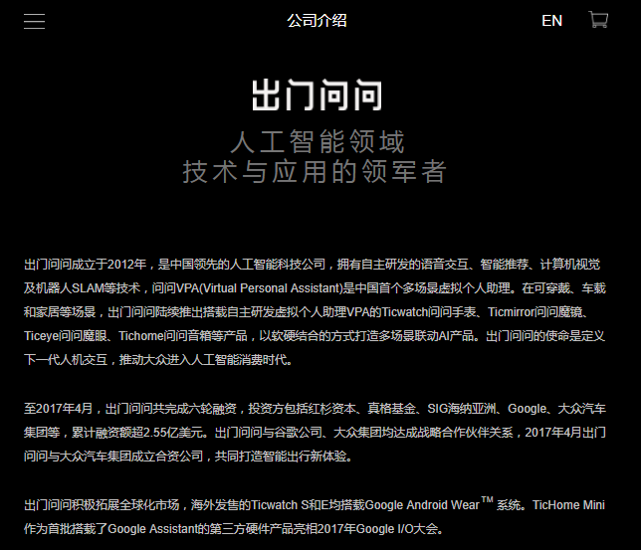
前 言
Introduction
大家早上好！这一周干的事情比较杂，就和大家简单一起分享一下自己这一周的主要学习情况，以及一些小收获。欢迎大家提出批评和建议O(∩_∩)O~

Slide 13
分词现状
建立完善的新词发现机制
01
解决
方案
03
02
利用机器学习的方法剔除噪音
建立完善的新词发现连接Knowledge Graph

Slide 14
分词工具
LTP
ICTCLAS分词
庖丁解牛
BosonNLP
新浪云
盘古分词
结巴分词
ansj
哈工大语言云
中科院分词器

Slide 15
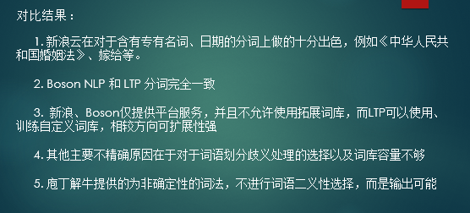
分词工具

Slide 16
法文分词-存在问题
一些词语的词性分析不出来（ansj）
日期时间比如说某年某月某日，需要划分在一起，还是分开？
人名划分错误，比如说陈某甲会划分成陈某 + 甲
裁判文书里常见的词被划分开了，比如说公安 + 机关，医疗 + 费用， 感情 + 破裂 等等
一些否定词要不要和否定的内容划分在一起，比如说 无 + 经济来源等

Slide 17
法文分词-研究思路
对比
实验
发现
问题
阅读
文献
寻找优化点
测试，针对分词效果，统计出结果，统计出问题存在原因
实验验证
看看是否已经有人提出了解决方案，进行学习
找出比较好的一款开源软件

Slide 18
02
Adversarial Multi-Criteria Learning for Chinese Word Segmentation

Slide 19
Adversarial Multi-Criteria Learning
for Chinese Word Segmentation
• Multi-criteria learning is first introduced for CWS, in which we propose three shared-private models to integrate multiple segmentation criteria.（多标准学习首次引入CWS，其中我们提出了三个共享-私人模型来整合多个分割标准）
• An adversarial strategy is used to force the shared layer to learn criteria-invariant features, in which an new objective function is
also proposed instead of the original cross-entropy loss.
（采用对抗性策略使共享层去学习标准不变特征，其中一个新的目标函数被提出，可以替换原先的交叉熵损失函数）
• We conduct extensive experiments on eight CWS corpora with different segmentation criteria, which is by far the largest number of datasets used simultaneously
（对于有着不同分词标准的8个CWS语料库，我们进行了广泛的实验，这是迄今为止同时使用的规模最大的数据集）

Slide 20
03
数学之美（6-10）

Slide 21
数学之美
文字和语言VS数字和信息
自然语言处理——从规则到统计
统计语言模型
谈谈分词
隐马尔可夫模型
大家早上好！这一周干的事情比较杂，就和大家简单一起分享一下自己这一周的主要学习情况，以及一些小收获。欢迎大家提出批评和建议O(∩_∩)O~

Slide 22
数学之美
信息的度量和作用
贾里尼克和现代语言处理
简单之美—布尔代数和搜索引擎
图论和网络爬虫
PageRank—Google的民主表决式网页排名
大家早上好！这一周干的事情比较杂，就和大家简单一起分享一下自己这一周的主要学习情况，以及一些小收获。欢迎大家提出批评和建议O(∩_∩)O~

Slide 23
6.信息的度量和作用
香农“通信的数学原理”—信息熵
一条信息的信息量与其不确定性有着直接的关系
信息➔消除不确定性（eg:佐尔格）
互信息—作为两个随机事件“相关性”的量化度量
相对熵（也是衡量相关性）
大家早上好！这一周干的事情比较杂，就和大家简单一起分享一下自己这一周的主要学习情况，以及一些小收获。欢迎大家提出批评和建议O(∩_∩)O~

Slide 24
7.贾里尼克和现代语言处理
现代语音识别和自然语言处理大师
利用信息论解决语言问题
贾之前：科学家把语音识别问题当作人工智能和模式匹配问题
贾之后：通信问题互信息—作为两个随机事件“相关性”的量化度量
大家早上好！这一周干的事情比较杂，就和大家简单一起分享一下自己这一周的主要学习情况，以及一些小收获。欢迎大家提出批评和建议O(∩_∩)O~

Slide 25
7.贾里尼克和现代语言处理-鸡汤
小学，中学没必要花那么多时间读书，他们的社会经验、生活能力、树立起的志向将帮助他们的一生
学习和教育是持续一辈子的过程
贾的理想在不断变化，但是他通过努力走向成功的志向一直没有改变
“我每开除一名语言学家，我的语音识别系统识别率就会提高一点”------贾里尼克
大家早上好！这一周干的事情比较杂，就和大家简单一起分享一下自己这一周的主要学习情况，以及一些小收获。欢迎大家提出批评和建议O(∩_∩)O~

Slide 26
8.简单之美—布尔代数和搜索引擎
文献检索与布尔代数（1or0 true or false）
索引（使得查询速度飞快）
搜索引擎的索引==一张大表（）一行对应一个关键词，关键词后面跟着一组数字，是包含该关键词的文献序号
分布式
大家早上好！这一周干的事情比较杂，就和大家简单一起分享一下自己这一周的主要学习情况，以及一些小收获。欢迎大家提出批评和建议O(∩_∩)O~

Slide 27
9.图论和网络爬虫
如何自动下载互联网所有的网页—-图的遍历
网络爬虫（每一个网页==节点）
欧拉七桥问题（如果一个点从一个顶点出发，每条边不重复地遍历一遍回到这个顶点，那么每一个顶点的度必须为偶数）
构建网络爬虫（DFS or BFS）
大家早上好！这一周干的事情比较杂，就和大家简单一起分享一下自己这一周的主要学习情况，以及一些小收获。欢迎大家提出批评和建议O(∩_∩)O~

Slide 28
9. PageRank—Google的民主表决式网页排名
佩奇和布林
如果一个网页被很多其他网页所链接，排名就越高
给网页设置权重
PageRank,目前为止依然是google搜索引擎中至关重要的
大家早上好！这一周干的事情比较杂，就和大家简单一起分享一下自己这一周的主要学习情况，以及一些小收获。欢迎大家提出批评和建议O(∩_∩)O~

Slide 29
12.16--12.21
汇报完毕 感谢您的聆听
报告人：姚林霞
报告时间： 2017年12月22日

